Slide 1

放飛
please let me fly in the sky
CSS3

Slide 2

CSS3 概述
互联网 发展三阶段：
第一阶段是web1.0以内容为主的网络，前端主流技术是HTML和CSS
第二阶段是web2.0的Ajax应用，热门技术是javascrip/DOM/异步数据请求。
第三阶段是即将迎来的HTML5+CSS3时代（2010年）

Slide 3
CSS3 概述
什么是CSS3？
3 指的是版本号，是CSS的升级，基于CSS2.1增加特性，简化代码，增加页面效率

Slide 4
CSS3 重要模块
选择器
框模型
背景和边框
文本效果
2D/3D 转换
动画
多列布局
用户界面

Slide 5

CSS3选择器
放飛
please let me fly in the sky

Slide 6

选择器
选择器 | 含义 | 实例
element1~element2 | 选择前面有 <p> 元素的每个 <ul> 元素。 | p~ul
[attr^/$/*=value] | 选择属性以开头结尾包含 | div[class^="test"]
:root | 文档的根元素 | :root
:empty | 设置没有子元素的标签 | p:empty
:target | 当前活跃的锚目标 | :target
:enabled/:disabled/:checked | input的 | input:enabled
:not(selector) | 选择非 <p> 元素的每个元素。 | :not(p)
::selection | 选择被用户选取的元素部分 | ::selection

Slide 7
选择器 计算法
nth-child(n)和nth-last-child(n)
第一种： 简单数字序号写法（如图1）
:nth-child(number)：直接匹配第number个元素。参数number必须为大于0的整数。例如：
li:nth-child(3){background:orange;} /*把第3个LI的背景设为橙色*/
:nth-last-child(n)与上个选择器的思想同样，但是从后面开始数

Slide 8
选择器 计算法
nth-child(n)和nth-last-child(n)
第二种：倍数写法（如图2）
:nth-child(an):匹配所有倍数为a的元素。其中参数an中的字母n不可缺省，它是倍数写法的标志，如3n、5n。
li:nth-child(3n){background:orange;}/*把第3、第6、第9、…、所有3的倍数的LI的背景设为橙色*/

Slide 9
选择器 计算法
nth-child(n)和nth-last-child(n)
第三种：倍数分组匹配（如图3）
li:nth-child(3n+1){background:orange;}
每3个为一组的第一个

Slide 10
选择器 计算法
nth-child(n)和nth-last-child(n)
第四种：奇偶匹配
:nth-child(odd) 与 :nth-child(even)
分别匹配序号为奇数与偶数的元素。奇数(odd)与(2n+1)结果一样；偶数(even)(2n)结果一样

Slide 11
选择器 计算法
only-child
如果某个元素是它的父节点的唯一子节点，
那么你可以使用 :only-child 选择它。
例如：li:only-child { … } 我们可以使用它来选择
<ul> 或 <ol> 中的单个列表项。
last-child 用于选择父元素下的最后一个子节点。例如：
li { border-bottom: 1px solid #ccc; }
li:last-child { border-bottom: none; }
first-child 用法同last-child相同，用于选择父元素下的第一个子节

Slide 12
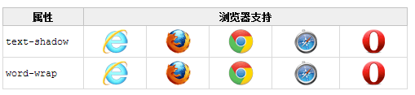
文本新特性
text-shadow ： x y 阴影半径 颜色
word-wrap
text-outline 暂时不支持
word-wrap 属性允许对长的不可分割的单词进行分割并换行到下一行。
word-wrap: normal|break-word;

Slide 13
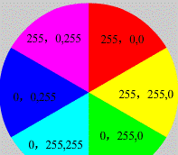
文本新特性
新的颜色表示法：
1background:colorName 采用颜色名
2background:#FF0 采用 十六进制
3background:rgb(100,255,100) 红绿蓝
4opacity:0.5; 透明度（容器）
5background:rgba(0,0,255,0.5) 背景透明
6text-fill-color:transparent;填充颜色透明
text-stroke:2px yellow;
7 HSL background:HSL(0,100%,50%)
8 HSLA
HSB（HSL） 色调饱和度亮度模式以另外一种不同的理念进行色彩的调
H色调 0~360 圆环形式 以角度表示
S 饱和度 0~1 之间的小数
L 亮度 0~1 之间的小数

Slide 14
背景
background-size
background-origin
background-size 属性规定背景图片的尺寸。length|percentage|cover|contain;
在 CSS3 之前，背景图片的尺寸是由图片的实际尺寸决定的。在 CSS3 中，可以规定背景图片的尺寸，这就允许我们在不同的环境中重复使用背景图片。
您能够以像素或百分比规定尺寸。如果以百分比规定尺寸，那么尺寸相对于父元素的宽度和高度。

Slide 15
背景
值 | 描述
length | 设置背景图像的高度和宽度。 第一个值设置宽度，第二个值设置高度。 如果只设置一个值，则第二个值会被设置为 "auto"。
percentage | 以父元素的百分比来设置背景图像的宽度和高度。
cover | 宽度自适应
contain | 把图像图像扩展至最大尺寸，整体适应
l

Slide 16
背景
background-origin
相对于什么位置来定位。
注释：如果背景图像的 background-attachment 属性为 "fixed"，则该属性没有效果。
background-origin: padding-box|border-box|content-box;
padding-box 背景图像相对于内边距框来定位。
border-box 背景图像相对于边框盒来定位。
content-box 背景图像相对于内容框来定位。

Slide 17
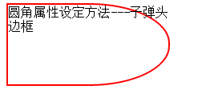
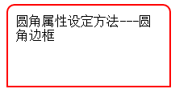
边框
border-radius

Slide 18
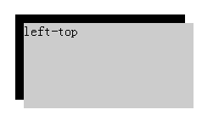
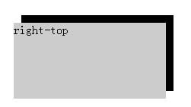
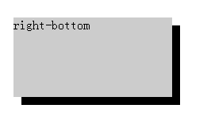
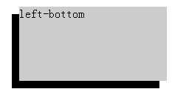
边框
box-shadow
box-shadow：-10px -10px
box-shadow: 10px -10px
box-shadow:10px 10px
box-shadow:-10px 10px

Slide 19
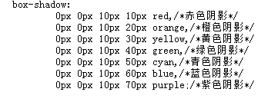
边框
box-shadow
box-shadow：10px 10px 10px 柔和
box-shadow: 10px 10px 10px #ABCDEF 颜色
box-shadow: 10px 10px 10px 10px #ABCDEF 阴影延伸
box-shadow: 10px 10px 10px 10px #ABCDEF inset 内阴影
多重阴影

Slide 20
边框
border-image：url slice width repeat
1、引入图片：border-image-source：url(image url)
2、切割引入的图片：border-image-slice；
3、边框的宽度：border-image-width；
4、图片的排列方式：border-image-repeat。
浏览器：
-moz-border-image:url(/i/border.png) 30 30 round; /* Old Firefox */
-webkit-border-image:url(/i/border.png) 50 150 round; /* Safari and Chrome */
-o-border-image:url(/i/border.png) 30 30 round; /* Opera */
border-image:url(/i/border.png) 30 30 round;

Slide 21
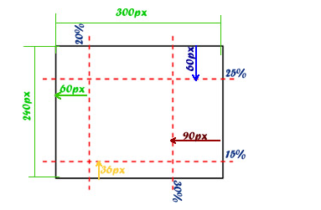
边框
2、border-image-slice；分解引入进来的背景图片
注意：其取值支持:<number> | <percentage>其中number是没有单位的，专指像素px，因为其默认的单位就是像素px，所以在使用number时不需要加上单位，如果加上了单位反而是错误的写法
300px*240px 参数：
百分比为25% 30% 15% 20%
60px 90px 36px 60px

Slide 22
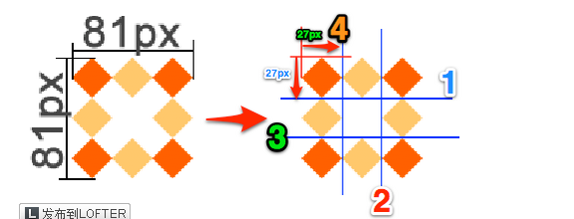
边框
2、border-image-slice ：27px
在水平和垂直两个方向进行round,repeat,stretch

Slide 23
边框
3、border-image-width ：27px 边框宽度
4、border-image-repeat: [ stretch | repeat | round ]{1,2} 水平和垂直方向的重复样式

Slide 24
反射倒影
-webkit-box-reflect:above;设置倒影在盒子的上方
-webkit-box-reflect:below;/*设置倒影在盒子的下方
-webkit-box-reflect:left;设置倒影在盒子的左方
-webkit-box-reflect:right;设置倒影在盒子的左方
-webkit-box-reflect:right 100px/*第二个参数用于设定倒影和原盒子模型之间的距离，可以为负数*/

Slide 25
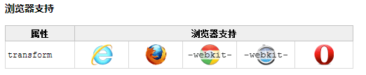
转换
定义：
通过 CSS3 转换，我们能够对元素进行移动、缩放、转动、拉长
您可以使用 2D 或 3D 转换来转换您的元素。

Slide 26
转换 2D
translate()
rotate()
scale()
skew()
matrix()

Slide 27
转换 2D
translate()
含义：根据左(X轴)和顶部(Y轴)位置给定的参数，从当前元素位置移动
浏览器兼容：
transform:translate(50px,100px);
-ms-transform:translate(50px,100px); /* IE 9 */
-webkit-transform:translate(50px,100px); /* Safari and Chrome */

Slide 28
转换 2D
rotate()
含义：顺时针旋转给定的度数（deg），可以负，逆时针
浏览器兼容：
transform:rotate(30deg);
-ms-transform:rotate(30deg); /* IE 9 */
-webkit-transform:rotate(30deg); /* Safari and Chrome */

Slide 29
转换 2D
scale()
含义：元素增加或减少的大小，取决于宽度（X轴）和高度（Y轴）的参数
浏览器兼容：transform: scale(2,4);
-ms-transform: scale(2,4); /* IE 9 */
-webkit-transform: scale(2,4); /* Safari 和 Chrome */
-o-transform: scale(2,4); /* Opera */
-moz-transform: scale(2,4); /* Firefox */
注意： 把宽度转换为原始尺寸的 2 倍，把高度转换为原始高度的 4 倍。

Slide 30
转换 2D
skew() 方法
含义：元素翻转给定的角度，根据给定的水平线（X 轴）和垂直线（Y 轴）参数
翻转：
skew(30deg,20deg) 围绕 X 轴把元素翻转 30 度，围绕 Y 轴翻转 20 度

Slide 31
转换 2D
一起定义？
-webkit-transform:rotate(-45deg) scale(2,2) translateY(100px);
-moz-transform:rotate(-45deg) scale(2,2) translateY(100px);

Slide 32
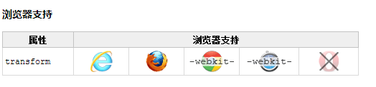
转换 3D
rotateX() 旋转 元素围绕其 X 轴以给定的度数进行旋转
rotateY() 旋转 元素围绕其 X 轴以给定的度数进行旋转
transform: rotateX(120deg) ;
-webkit-transform: rotateX(120deg);

Slide 33
转换 3D
-webkit-transform: perspective(400px) rotateY(40deg)
透视方式，也就是近大远小的
镜头方向只能是平行Z轴向屏幕内，也就是从屏幕正前方向里看。
可以调整镜头与平面位置：
perspective属性设置镜头到元素平面的距离。所有元素都是放置在z=0的平面上。比如perspective(300px)表示，镜头距离元素表面的位置是300像素。

Slide 34
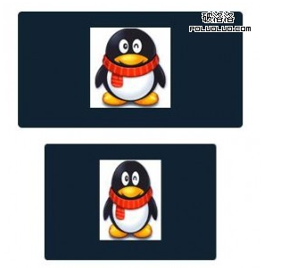
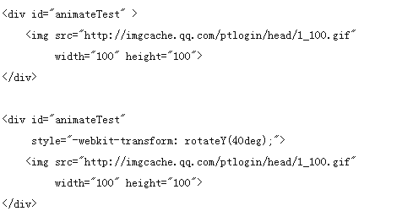
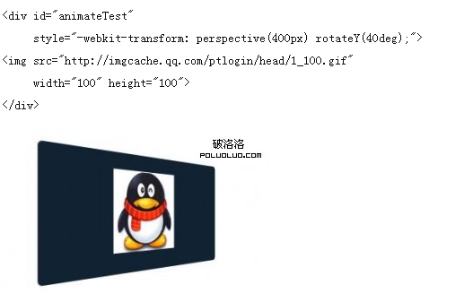
转换 3D

Slide 35
转换 3D
-webkit-transform-style:
preserve-3d ：被转换的子元素保留其 3D 转换
flat：该元素的所有子元素都将被平展到该元素的2D平面中进行呈现
transform-style属性需要设置在父元素中，并且高于任何嵌套的变形元素
backface-visibility: visible|hidden;背面隐藏

Slide 36
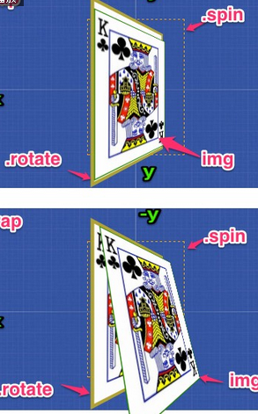
转换 3D

Slide 37
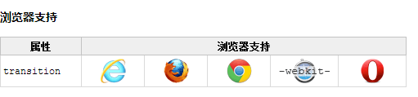
过渡
从一种样式变换为另一种样式时为元素添加效果
规定您希望把效果添加到哪个 CSS 属性上
规定效果的时长

Slide 38
过渡
应用于宽度属性的过渡效果，时长为 2 秒
transition: width 2s;
注释：
1如果时长未规定，则不会有过渡效果，因为默认值是 0
2效果开始于指定的 CSS 属性改变值时

Slide 39
过渡
应用于多项 或all
transition: width 2s, height 2s, transform 2s;
transition: all 2s

Slide 40
过渡属性
属性 | 描述
transition | 简写属性，用于在一个属性中设置四个过渡属性。
transition-property | 规定应用过渡的 CSS 属性的名称。
transition-duration | 定义过渡效果花费的时间。默认是 0。
transition-timing-function | 规定过渡效果的时间曲线。默认是 "ease"。
transition-delay | 规定过渡效果何时开始。默认是 0。

Slide 41
过渡属性
属性 | 例子
transition | transition: width 2s;
transition-property | transition-property:width;
transition-duration | transition-duration: 5s;
transition-timing-function | 规定过渡效果的时间曲线。默认是 "ease"。
transition-delay | transition-delay:2s;

Slide 42
过渡属性
值 | 描述
linear | 规定以相同速度开始至结束的过渡效果
ease | 规定慢速开始，然后变快，然后慢速结束的过渡效果
ease-in | 规定以慢速开始的过渡效果
ease-out | 规定以慢速结束的过渡效果
ease-in-out | 规定以慢速开始和结束的过渡效果
cubic-bezier(n,n,n,n) | 在 cubic-bezier 函数中定义自己的值。

Slide 43
渐变
background:
linear-gradient(top,#fff,#000);
linear-gradient(right top,#ffffff,#FF3300);
linear-gradient(top,red,blue 20%,green 50%) 多颜色
radial-gradient(50% 50%,circle farthest-corner,yellow 0%,red 100%);
ellipse椭圆
三个参数代表方向，起始颜色，终止颜色

Slide 44
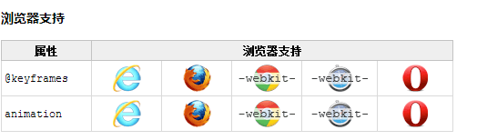
动画
定义：元素从一种样式逐渐变化为另一种样式的效果
@keyframes 规则用于创建动画。在 @keyframes 中规定某项 CSS 样式，就能创建由当前样式逐渐改为新样式的动画效果。

Slide 45
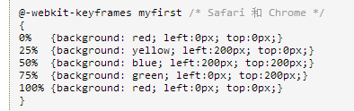
动画
要求
@keyframes定义动画
animation把它捆绑到某个选择器
规定动画的名称
规定动画的时长
创建过程
改变任意多的样式任意多的次数
关键词 "from" 和 "to"，等同于 0% 和 100%

Slide 46
动画属性
属性 | 描述
@keyframes | 规定动画。
animation | 所有动画属性的简写属性，除了 animation-play-state 属性。
animation-name | 规定 @keyframes 动画的名称。
animation-duration | 规定动画完成一个周期所花费的秒或毫秒。默认是 0。
animation-timing-function | 规定动画的速度曲线。默认是 "ease"。
animation-delay | 规定动画何时开始。默认是 0。
animation-iteration-count | 规定动画被播放的次数。默认是 1。n、infinite
animation-direction | 规定动画是否在下一周期逆向地播放。默认是 "normal"。alternate反向
animation-play-state | 规定动画是否正在运行或暂停。默认是 "running"。paused

Slide 47
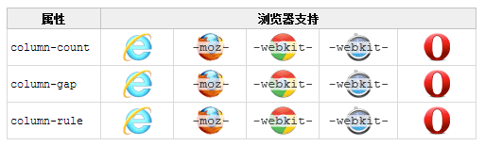
新布局
通过 CSS3，您能够创建多个列来对文本进行布局 - 就像报纸那样！

Slide 48
新布局
创建多列
column-count 属性规定元素应该被分隔的列数
div
{
-moz-column-count:3; /* Firefox */
-webkit-column-count:3; /* Safari 和 Chrome */
column-count:3;
}

Slide 49
新布局
列之间的宽度
column-gap 属性规定两列宽度
column-gap:40px;

Slide 50
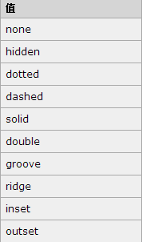
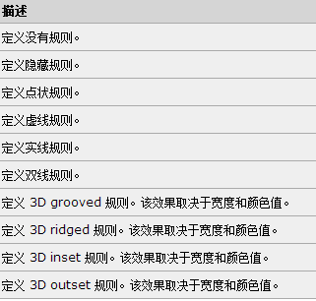
新布局
分隔列宽度、样式和颜色设置
column-rule 规定列之间的宽度、样式和颜色规则
column-rule:3px outset red; width style color
样式：

Slide 51
新布局
跨列 CSS3 column-span 属性
列宽 CSS3 column-width 属性

Slide 52
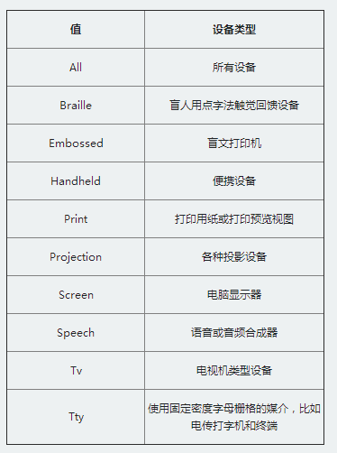
媒体类型
Media Queries模块来让一个页面适应不同的终端（或屏幕尺寸），使页面在不同在终端设备下达到不同的渲染效果
两个重要的点：
第一个是媒体类型
第二个是媒体特性

Slide 53
媒体类型
引入媒体类型：
@media screen {
选择器{/*你的样式代码写在这里…*/}
}
或
<head>
<style type="text/css">
@media screen{
选择器{/*你的样式代码写在这里…*/}
}
</style>
</head>

Slide 54
媒体类型
媒体类型的使用
@media 媒体类型and （媒体特性）{你的样式}
注意：
1 使用Media Queries必须要使用“@media”开头
2 媒体特性和样式非常相似
3 媒体特性是通过min/max来表示大于等于或小于做为逻辑判断
4 @media属性必须写在下面，从而覆盖上面的css
max-width min-width

Slide 55
媒体类型
媒体类型的使用
@media screen and (max-width:480px){
.ads {
display:none;
}
} // 指媒体类型小于或等于指定的宽度时，样式生效
多个媒体特性：
@media screen and (min-width:600px) and (max-width:900px){
body {background-color:#f5f5f5;}
}
not 取反
@media not print and (max-width: 1200px){样式代码}

Slide 56
媒体类型
设备屏幕的输出宽度Device Width
<link rel="stylesheet" media="screen and (max-device-width:480px)" href="iphone.css" />
指的是“iphone.css”样式适用于最大设备宽度为480px，比如说iPhone上的显示，这里的“max-device-width”所指的是设备的实际分辨率

Slide 57
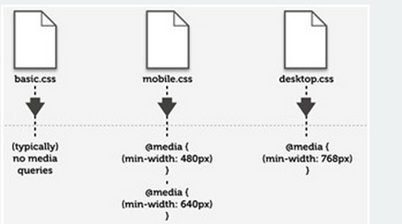
响应式设计
Responsive设计是响应不同的屏幕都能完整的显示出我们页面上的内容
条件：
网站必须建立灵活的网格基础；
引用到网站的图片必须是可伸缩的；
不同的显示风格，需要在Media Queries上写不同的样式。
不同的断点采用不同的边界值

Slide 58
响应式设计
Responsive设计——不同设备的分辨率设置
@media screen and (max-width : 1024px) {
/* 样式写在这里 */
} 1024 屏幕
@media screen and (max-device-width: 1024px) and (orientation: landscape) {
/* 样式写在这 */
} ipad 横板
@media screen and (max-device-width: 768px) and (orientation: portrait) {
/* 样式写在这 */
}
ipad竖板
@media screen and (min-device-width: 320px) and (min-device-width: 480px) {
/* 样式写在这 */
} IPHONE

Slide 59

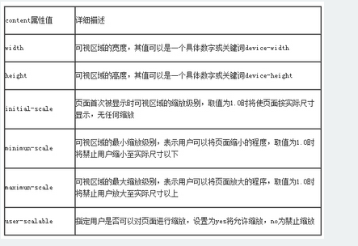
响应式
在实际项目中，为了让Responsive设计在智能设备中能显示正常，也就是浏览Web页面适应屏幕的大小，显示在屏幕上，可以通过这个可视区域的meta标签进行重置，告诉他使用设备的宽度为视图的宽度

Slide 60
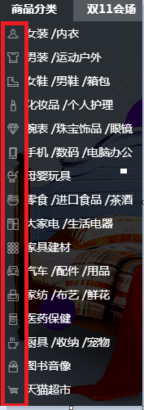
CSS Sprite 雪碧图
大网站，为了性能优化，加载速度
并不是使用 image，而是css sprite
那么什么样的 适合雪碧图？
1 静态图片，不随用户信息的变化而变化
2 图片容量比较小
3 加载量大
<i></i> background:url
由一堆小图片组成的大图

Slide 61
CSS Sprite 雪碧图
作用：
有效的减少http请求的次数，加速页面
由于每一次请求都要链接服务器

Slide 62
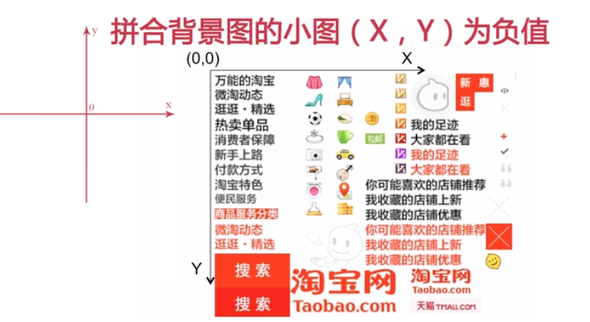
CSS Sprite 雪碧图
实现原理：
控制一个层可显示的范围大小，通过一个窗口，进行背景图的滑动

Slide 63
CSS Sprite 雪碧图
实现方式：
1手动把小图片合成大图片，用background-
position 控制位置
2 工具生成 如CSSgaga
background: url(images/icons.png) no-repeat 0px 0px;
background: url(images/icons.png) no-repeat 0px -20px;

Slide 64
CSS 字体图标 icofont
icofont就是用font-family来实现icon，主要用到了css3中的@font-face。
@font-face {
font-family: <YourWebFontName>;
src: <source> [<format>][,<source> [<format>]]*;
[font-weight: <weight>];
[font-style: <style>];format自定义的字体的格式
}

Slide 65
CSS 字体图标 icofont
版本的浏览器支持什么样的字体
/*不同的浏览器支持特定的字体文件
EOT:IE浏览器专用;
WOFF：IE9以上支持，W3C组织推荐格式标准
TTF​​：微软和苹果共通开发的字体标准
SVG：矢量图格式
IE浏览器专用：EOT
Mozilla浏览器：OTF，TTF
Safari浏览器：OTF，TTF​​，SVG
歌剧：OTF，TTF​​，SVG
Chrome浏览器：TTF，SVG*/

Slide 66
CSS 字体图标icomoon
@font-face定义一个字体 声明作用
font-family自定义字体名称，例如宋体，黑体
url字体文件路径
format字体格式帮助浏览器识别字体文件格式固定写法 例如ttf对应truetype
font-weight是否默认加粗
font-style是否默认倾斜
*/
@font-face {
font-family: "icomoon";
src: url("fonts/icomoon.eot"); /* IE9 兼容模式 */
src: url("fonts/icomoon.eot?#iefix") format("embedded-opentype") /*解决ie6-8兼容问题就是加个?xxx #iefix随便写的*/, url("fonts/icomoon.woff") format("woff"), url("fonts/icomoon.ttf") format("truetype"), url("fonts/icomoon.svg") format("svg");
font-weight: normal;
font-style: normal;}

Slide 67
CSS 字体图标 icofont
[data-icon]:before { font-family: 'IcoMoon'; content: attr(data-icon); speak: none; }
调用：网页中直接写16进制实体字符表示法必须 &#十六进制数字; 十六进制 以x
使用实现预设的样式类比较方便
预设字体图标样式，用content输出16进制实体字符前面加\ 例如\e600
.icon-home:before {
font-family: "icomoon";
content: "\e600";}

Slide 68
CSS 字体图标 icofont
当今流行的浏览器(如:Firefox、Opera、Internet Explorer、Chrome、Safari等等)中，有一些都是以自己的方式去理解CSS规范，这就会导致有的浏览器对CSS的解释与设计师的CSS定义初衷相冲突，使得网页的样子在某些浏览器下能正确按照设计师的想法显示，但有些浏览器却并没有按照设计师想要的样子显示出来，这就导致浏览器的兼容性问题。更糟的是，有的浏览器完全无视CSS的一些声明和属性。
正因为上述冲突和问题依然存在于这个”不完美的世界”，所以一些设计师想到了一种避免浏览器兼容性问题的方法，那就是CSS Reset，什么是CSS Reset？我们可以把它叫做CSS重设，也有人叫做CSS复位、默认CSS、CSS重置等。CSS重设就是由于各种浏览器解释CSS样式的初始值有所不同，导致设计师在没有定义某个CSS属性时，不同的浏览器会按照自己的默认值来为没有定义的样式赋值，所以我们要先定义好一些CSS样式，来让所有浏览器都按照同样的规则解释CSS，这样就能避免发生这种问题。

Slide 69
一.最简化的CSS Reset(重设) :
* {
padding: 0;
margin: 0;
}
* {
vertical-align: baseline;
font-weight: inherit;
font-family: inherit;
font-style: inherit;
font-size: 100%;
outline: 0;
padding: 0;
margin: 0;
border: 0;
}

Slide 70

加油，同学们

